Slide 1

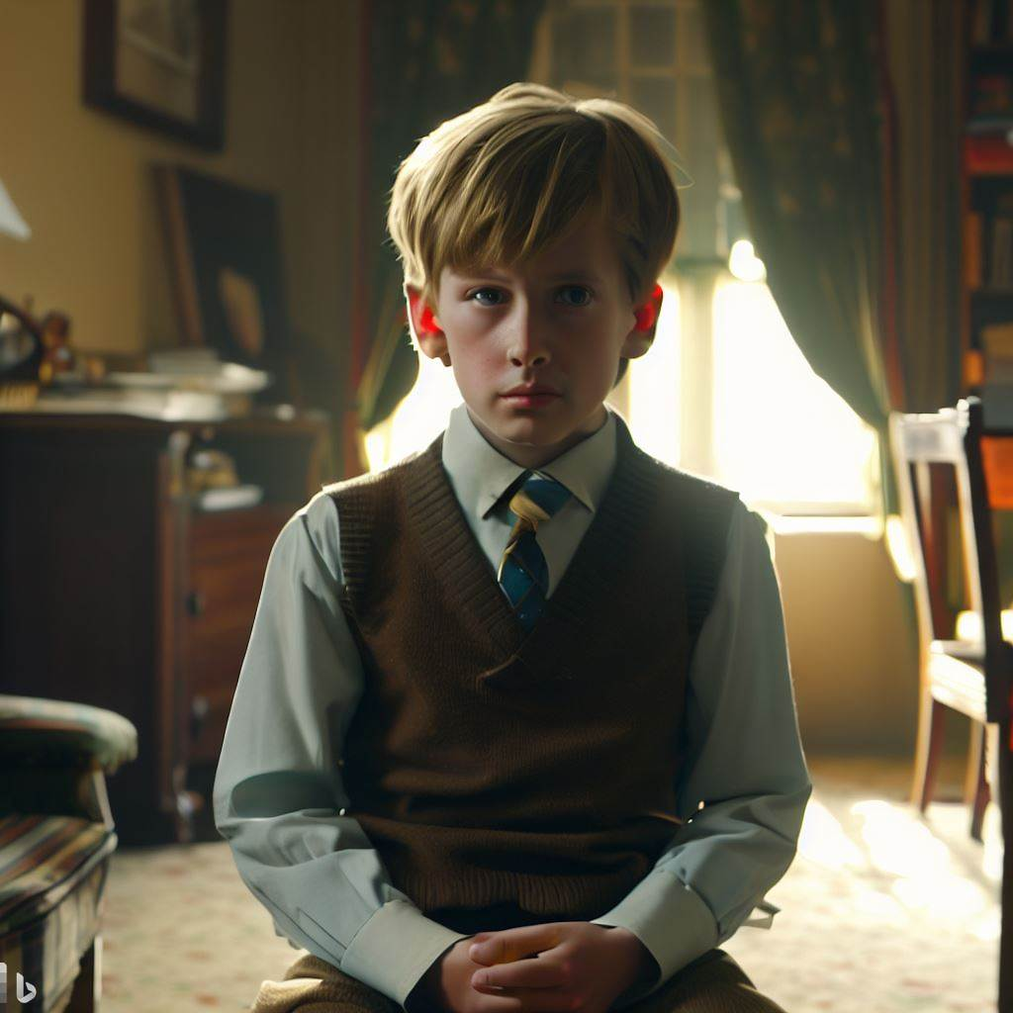
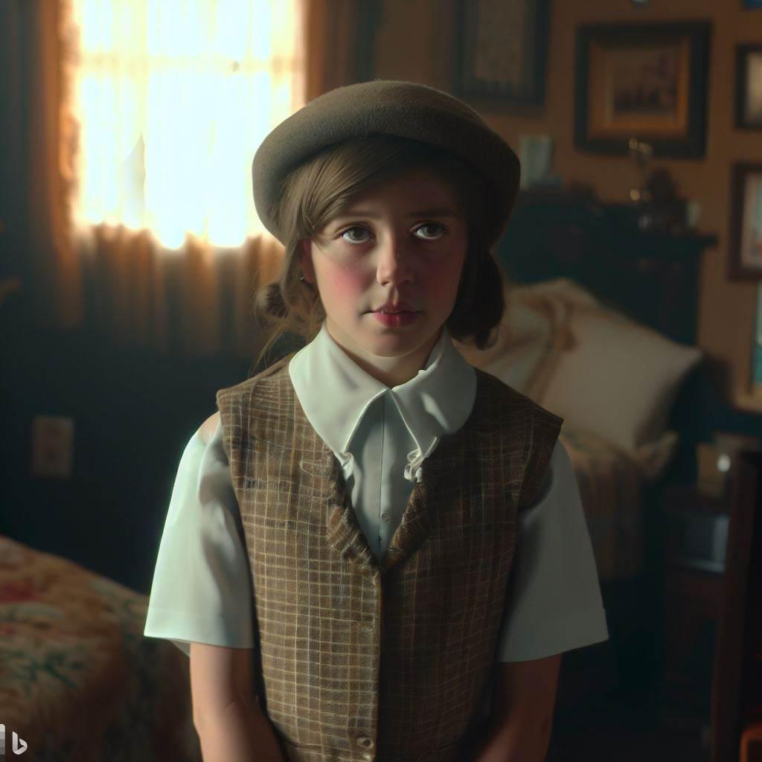
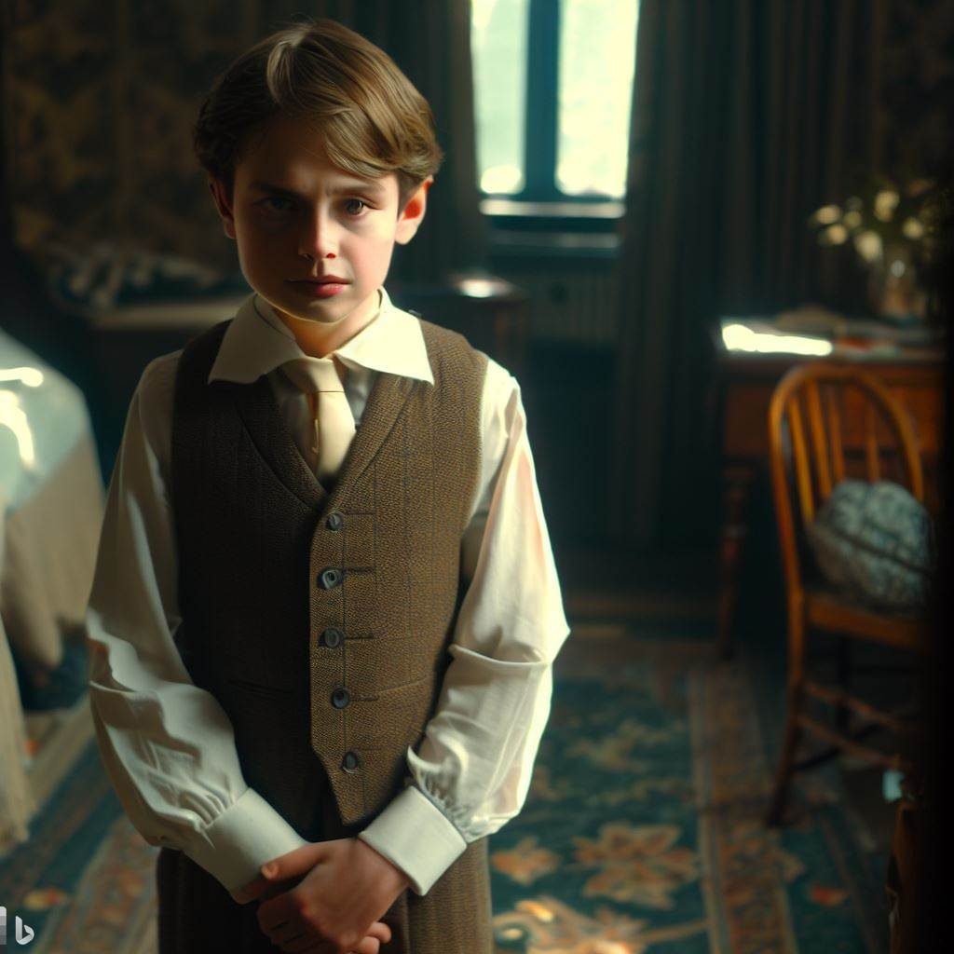
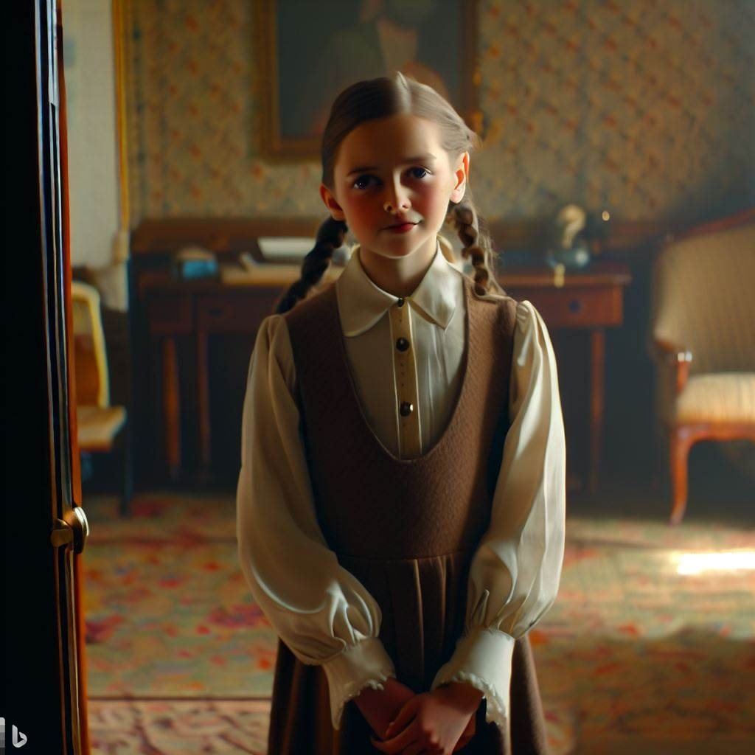
4 irmãos: Susana, Lúcia, Pedro e Edmundo, foram levados até o interior da Inglaterra
Edmundo Pevensie
Lúcia Pevensie
Pedro Pevensie
Susana Pevensie
Notes:
Quatro crianças: Susana, Lúcia, Pedro e Edmundo, foram levados até o interior da Inglaterra, por conta dos ataques aéreos que a Inglaterra estava sofrendo da Alemanha na Segunda Guerra, onde ficariam protegidas.

Slide 2
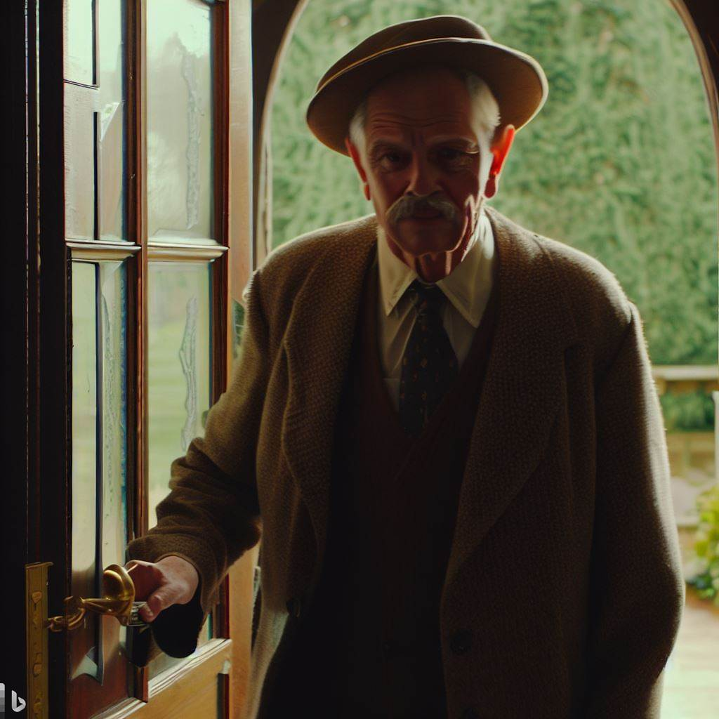
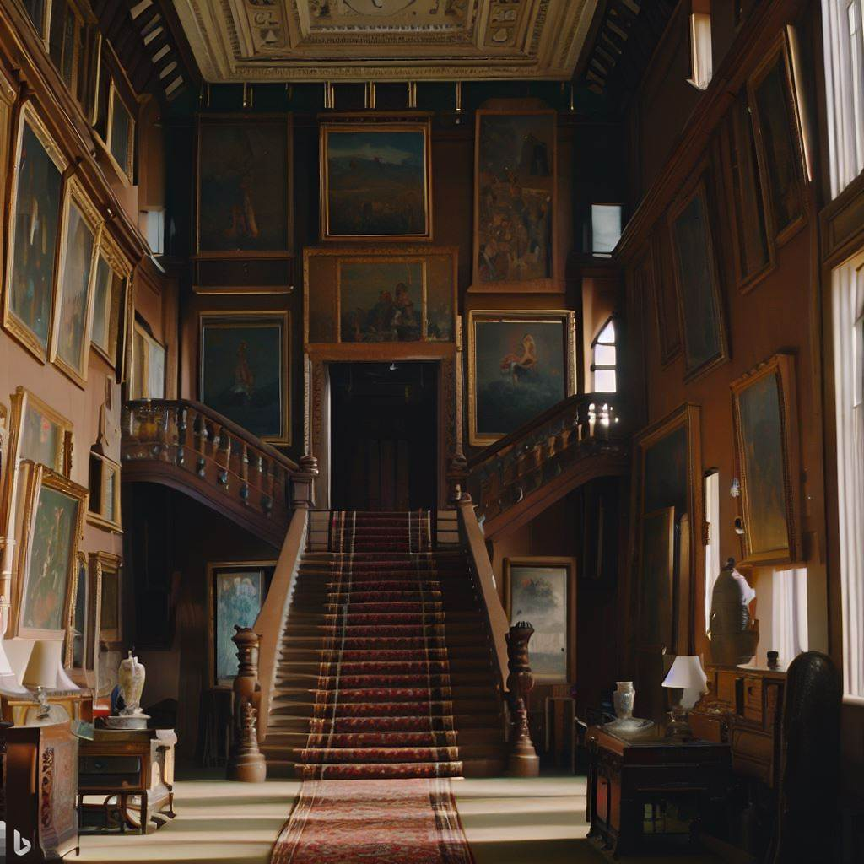
As crianças foram recebidas por um senhor em uma mansão no interior do país
Notes:
As crianças foram recebidas por um senhor velho em uma mansão no interior do país, onde ficariam até acabar a guerra.

Slide 3
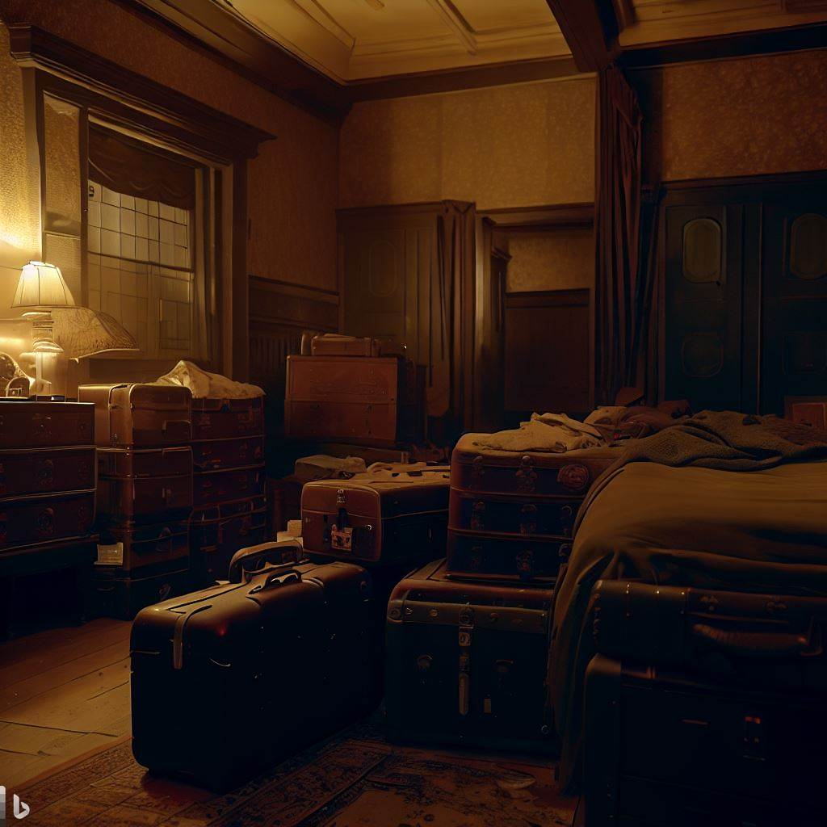
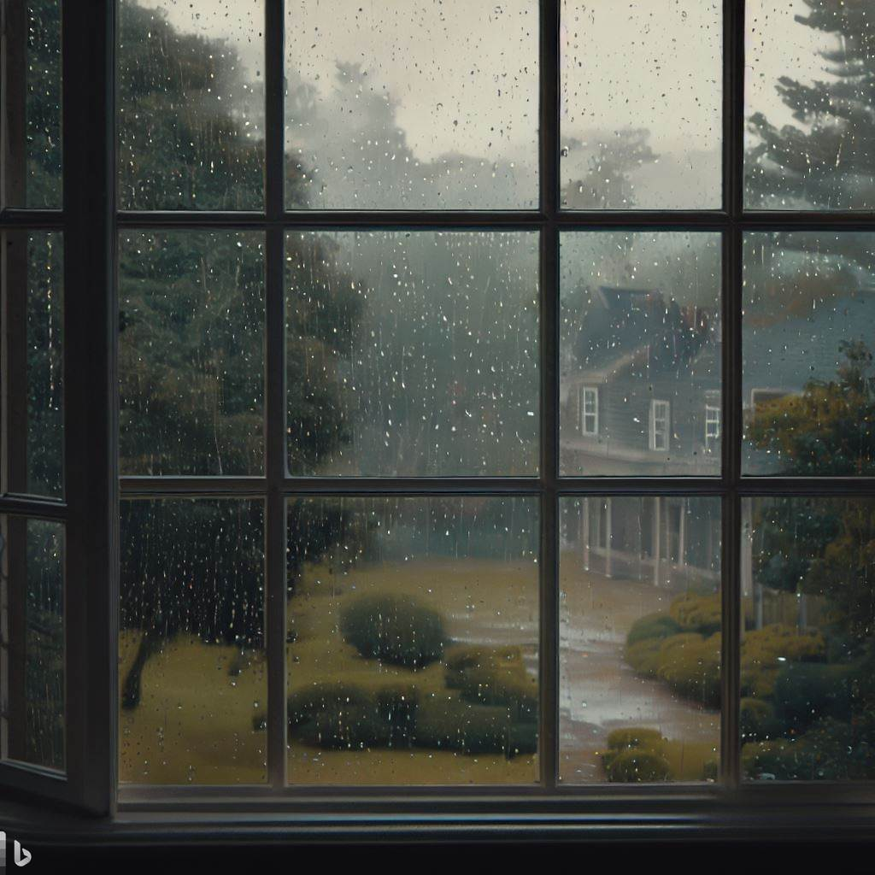
Os irmãos planejaram explorar o lado de fora, mas no dia seguinte, amanheceu chovendo
Sendo assim, decidiram explorar a mansão
Notes:
Antes de dormirem, as crianças planejaram explorar os bosques próximos à mansão. No dia seguinte amanheceu chovendo e as crianças decidiram conhecer a enorme mansão.

Slide 4
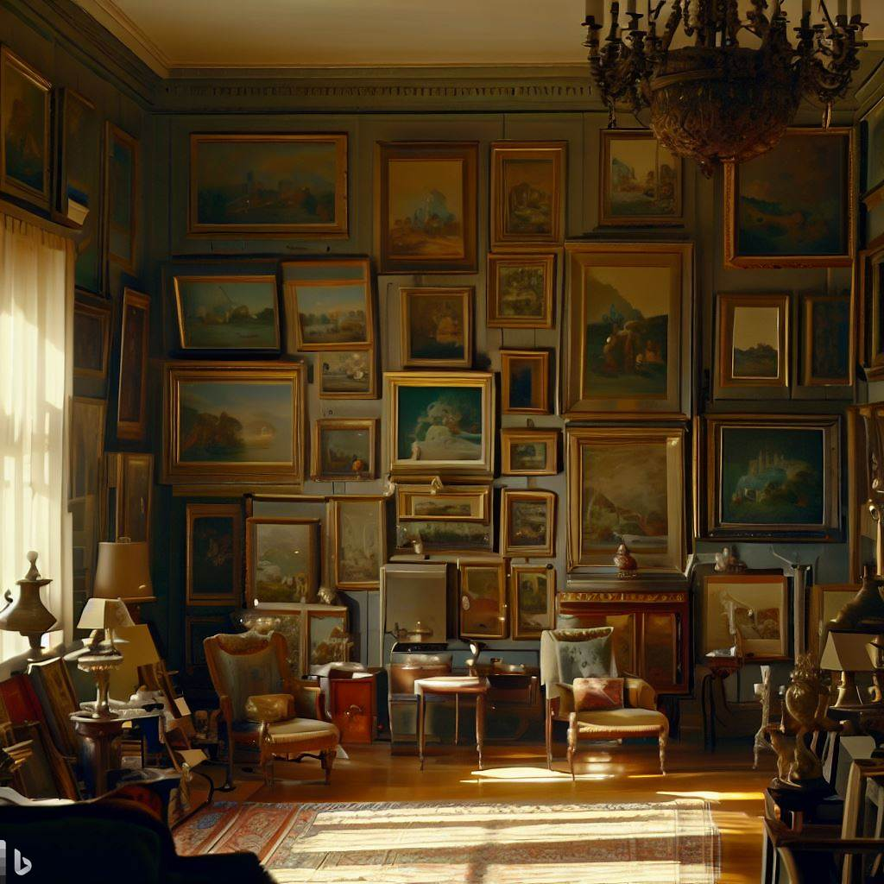
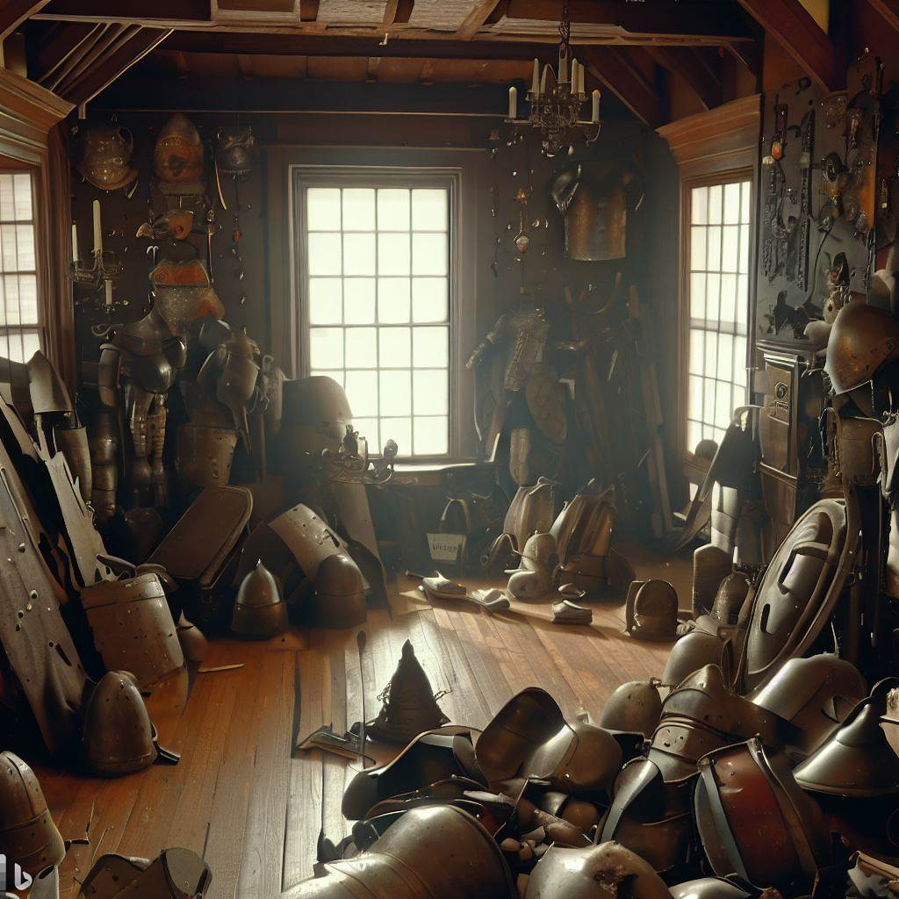
Decidiram explorar a mansão
Descobriram um quarto cheio de quadros antigos
Um quarto cheio de armaduras

Slide 5
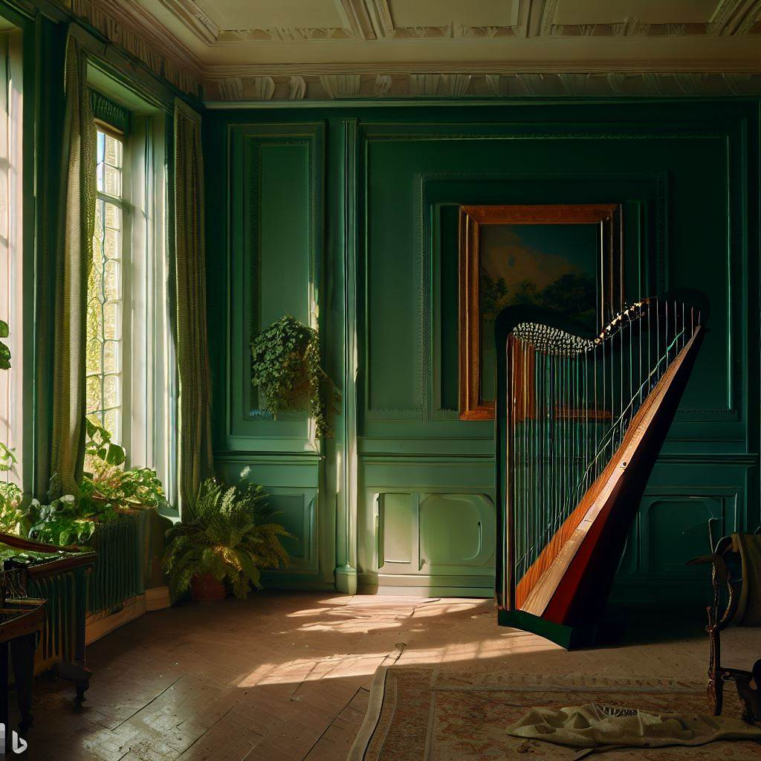
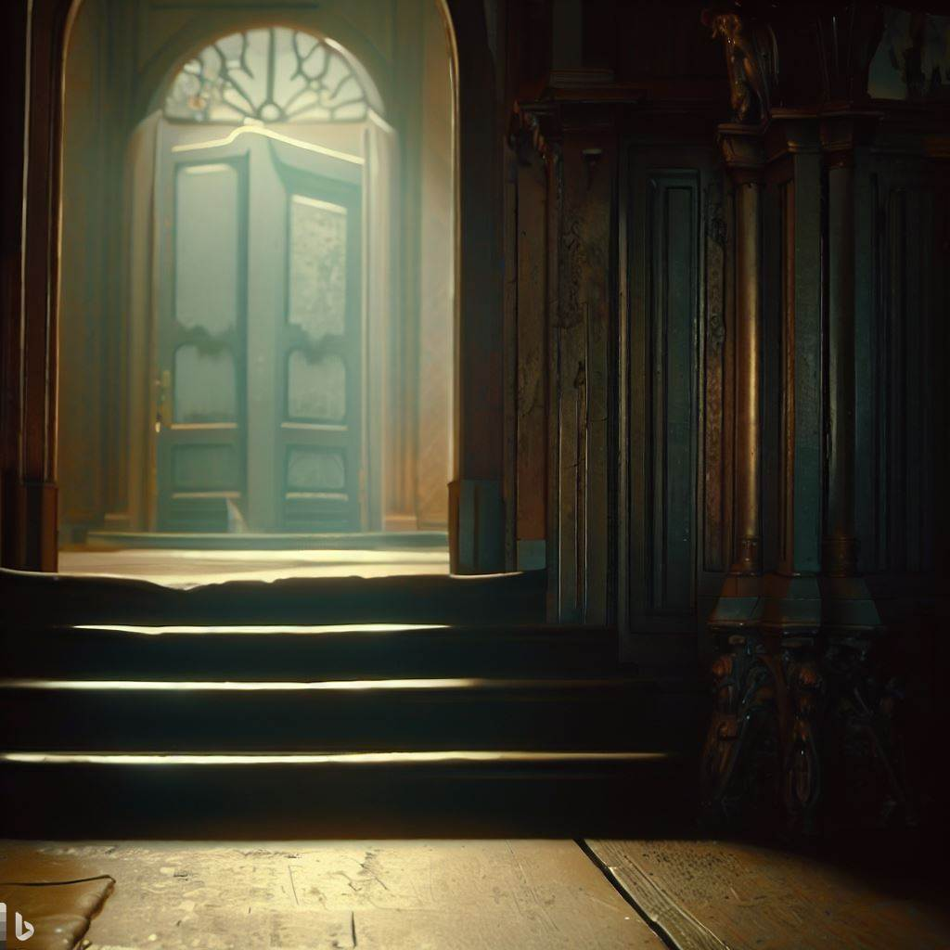
Decidiram explorar a mansão
uma sala forrada de verde, com uma harpa encostada a um canto
Degrau que levava a um saguão com uma porta antiga

Slide 6
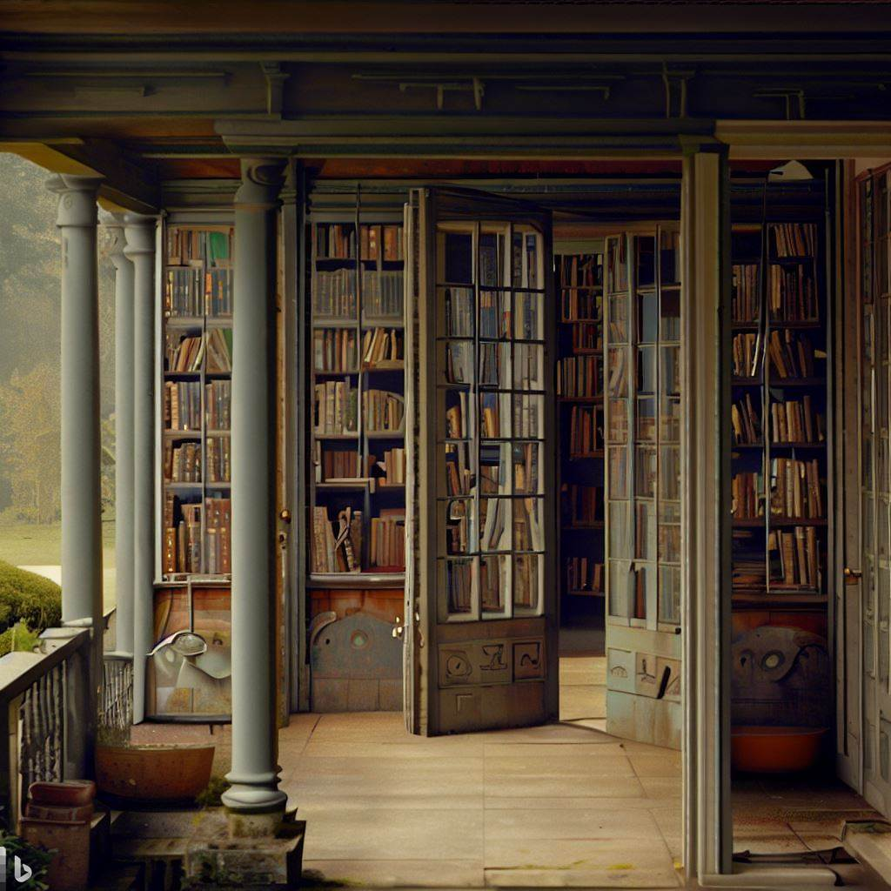
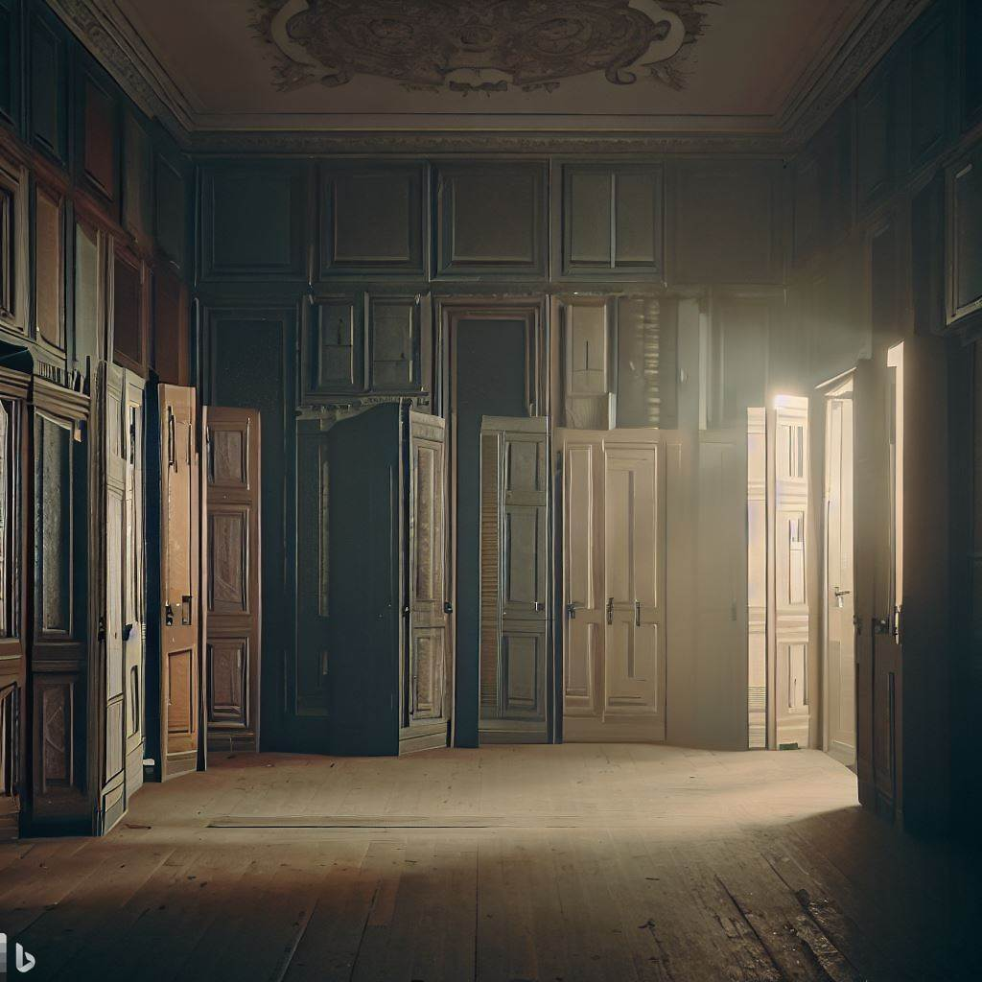
Decidiram explorar a mansão
Em uma sala havia várias portas
O degrau levava até uma varanda

Slide 7
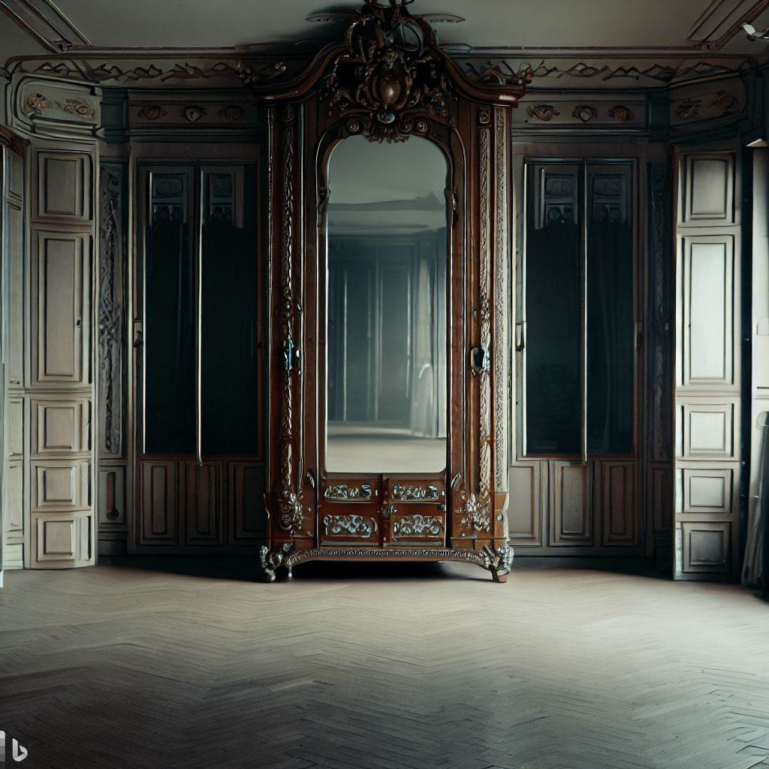
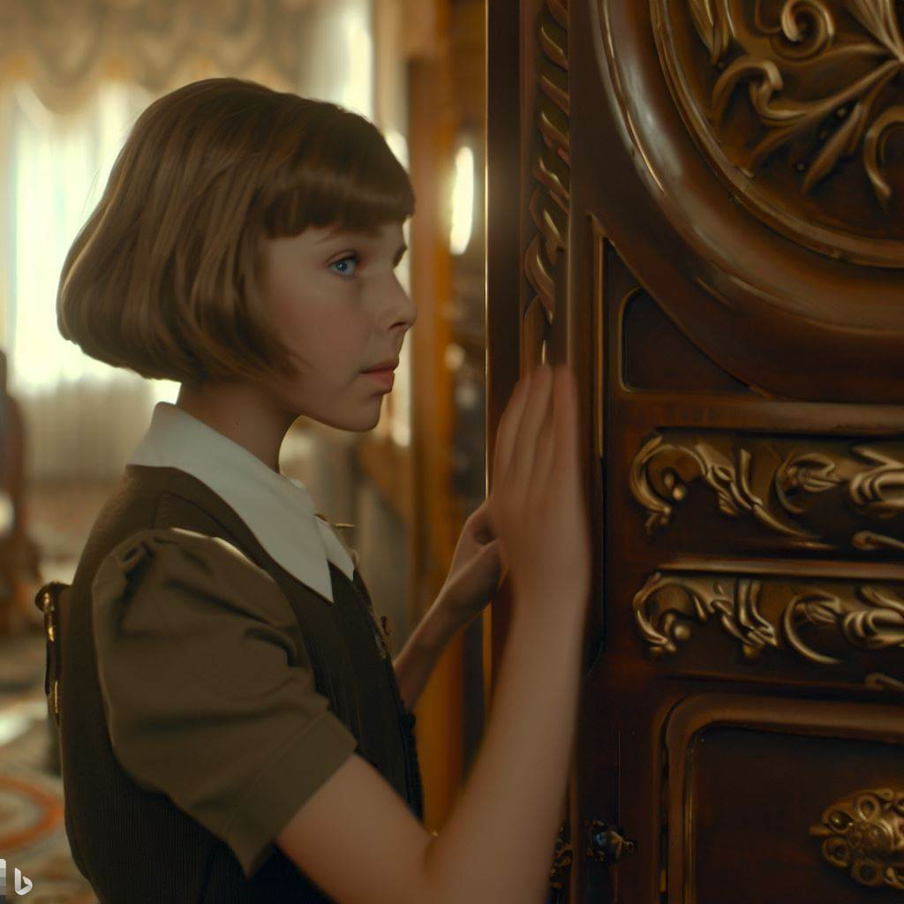
Na última sala encontraram um enorme guarda-roupa com um espelho na porta
Os irmãos saíram do quarto, pois só tinha um guarda-roupa, mas Lucia ficou e tentou abri-lo
Notes:
Na última sala encontraram um enorme guarda-roupa com um espelho na porta. Como os outros irmãos viram que só havia o guarda-roupas, saíram do quarto, Lúcia, no entanto, resolveu abri-lo.

Slide 8
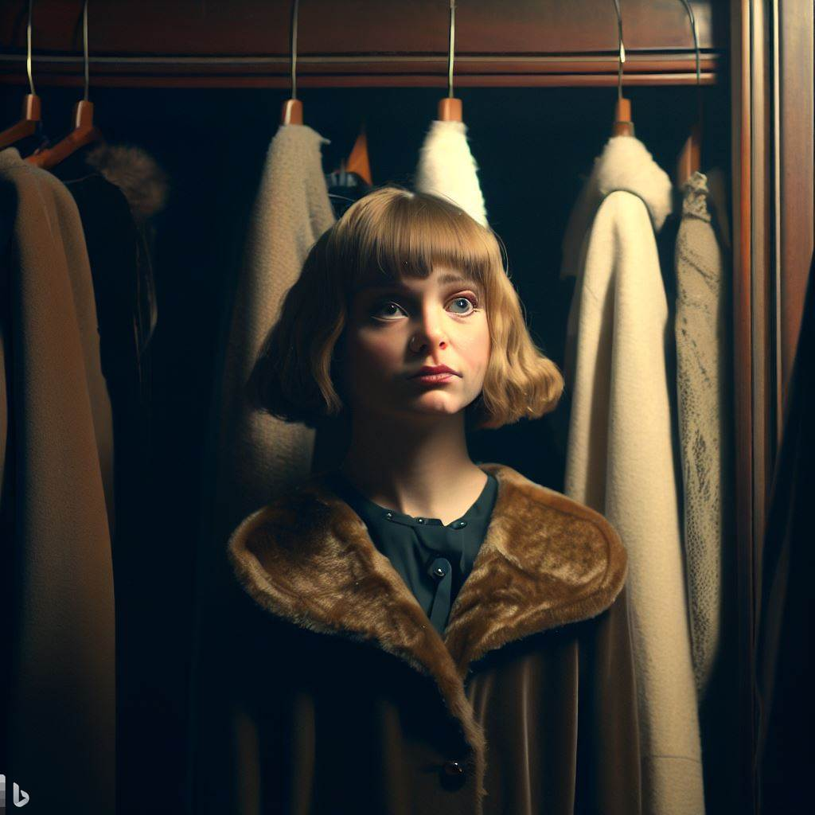
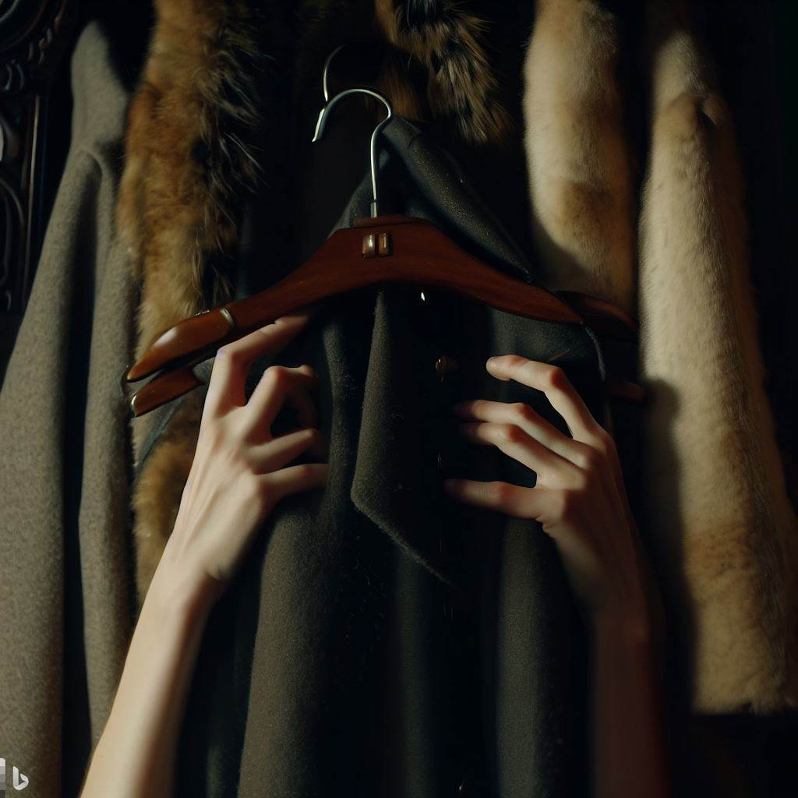
Lúcia entrou, vestiu um casaco, e tentou encontrar o fundo do guarda-roupa
Deu mais alguns passos, mas não encontrava o fundo, estranhou.
Notes:
A primeira fileira de cabides estava cheia de casacos. Lúcia foi avançando no escuro tentando encontrar o fundo do guar-roupas, mas encontrou outra fileira de casacos. Deu mais alguns passos, mas não encontrava o fundo, estranhou.

Slide 9
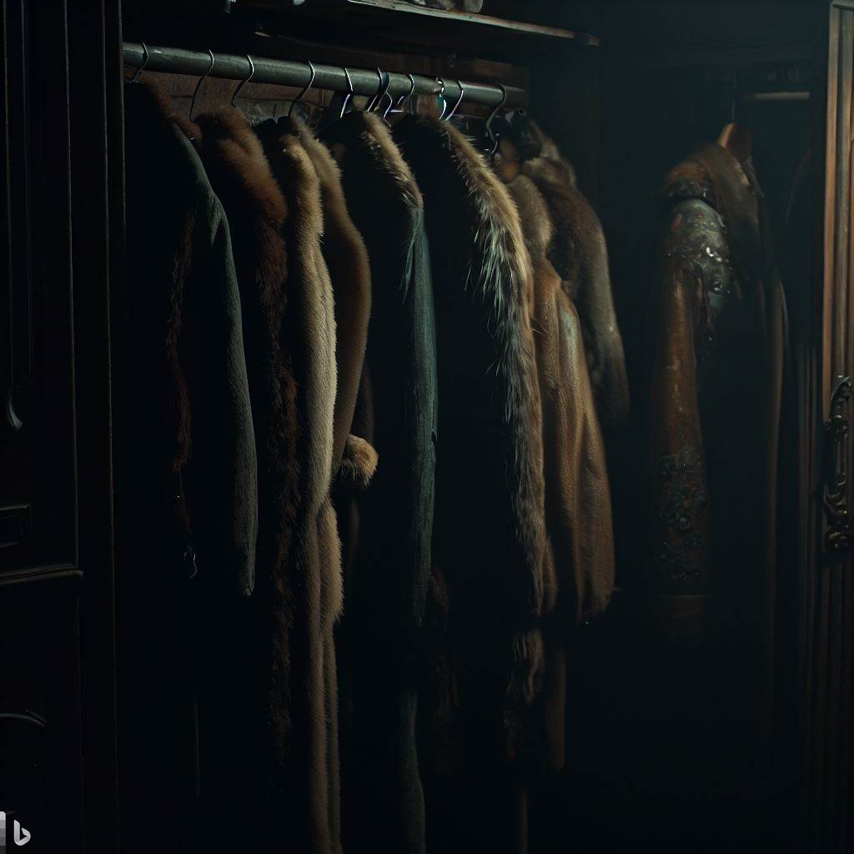
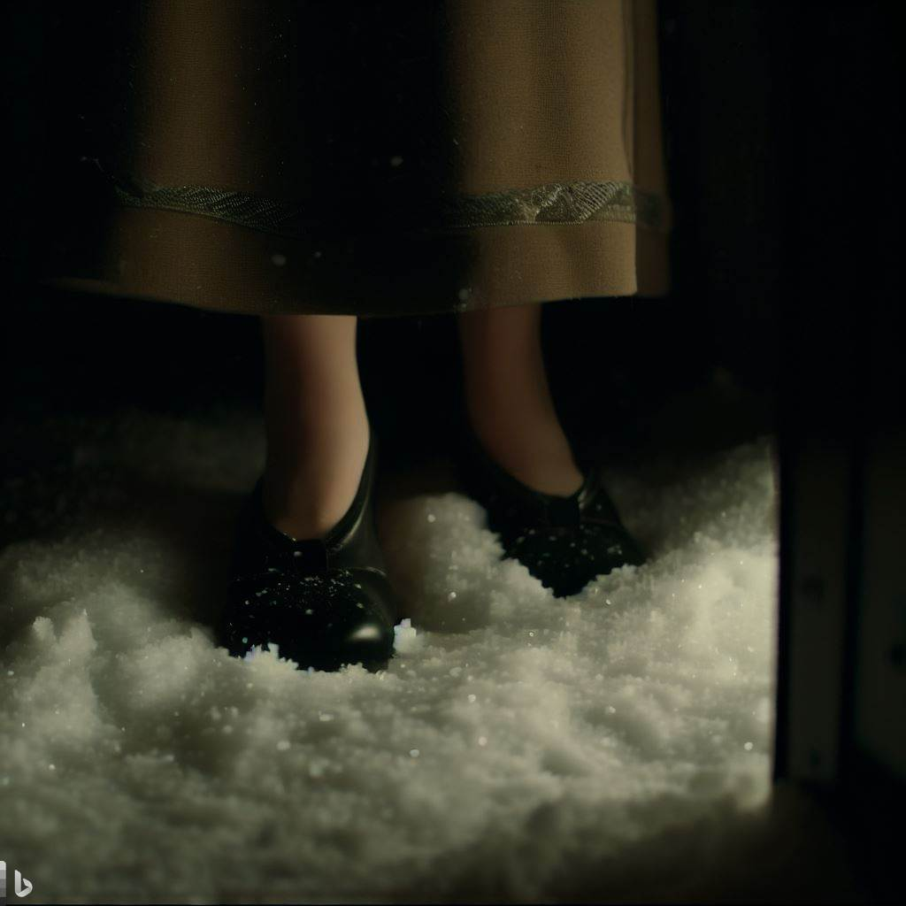
O guarda-roupa era mais fundo do que ela imaginava
Deu mais alguns passos e sentiu algo macio nos pés
Notes:
O móvel deveria ser mais fundo do que ela imaginava. Deu mais alguns passos e sentiu algo macio nos pés.

Slide 10
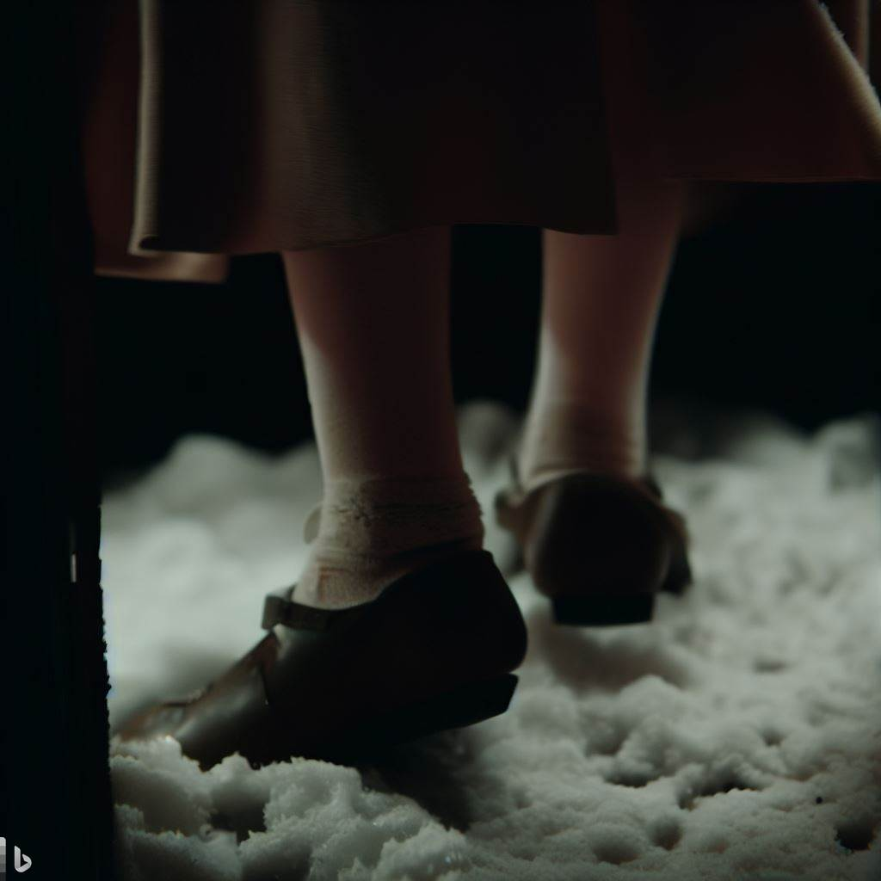
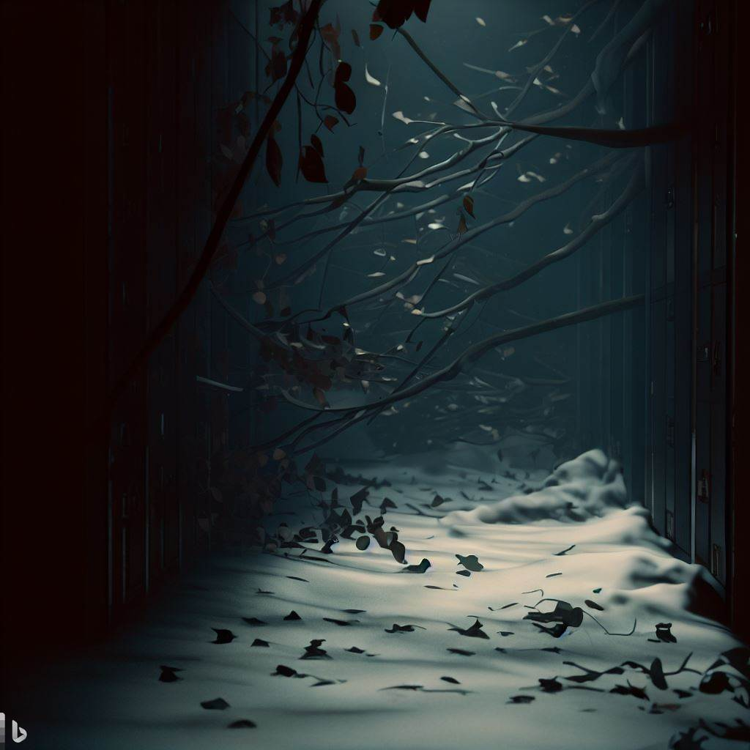
Lúcia esbarrou o rosto em algo áspero, e não eram os casacos, pareciam ramos de árvores
Notes:
Ela enroscou o rosto em algo áspero, e não eram casacos, pareciam ramos de árvores. Deu mais alguns passos e viu uma luz no fundo, onde deveria estar o fundo do guarda-roupas.

Slide 11
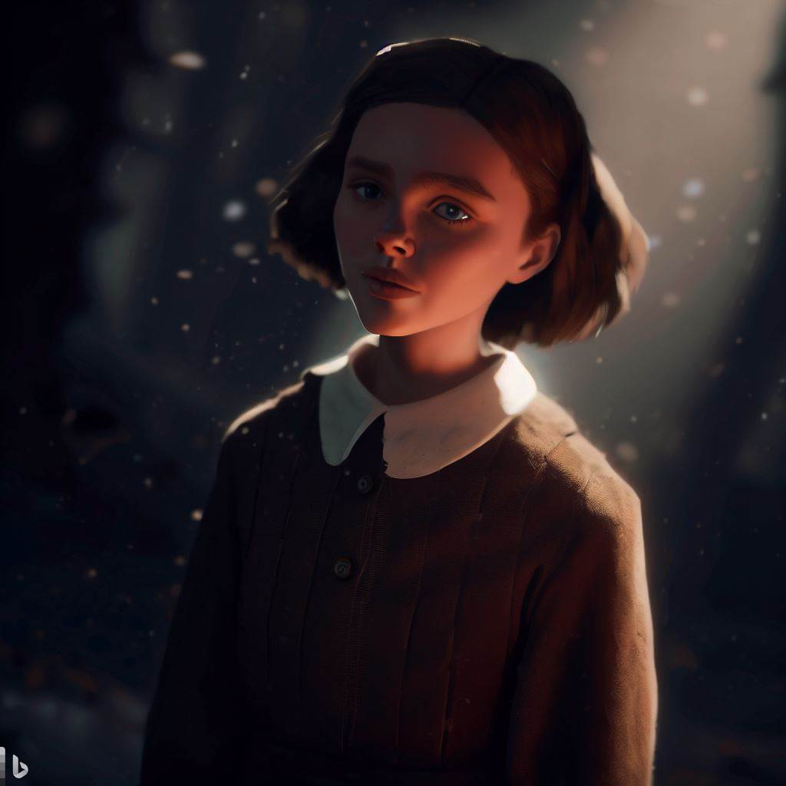
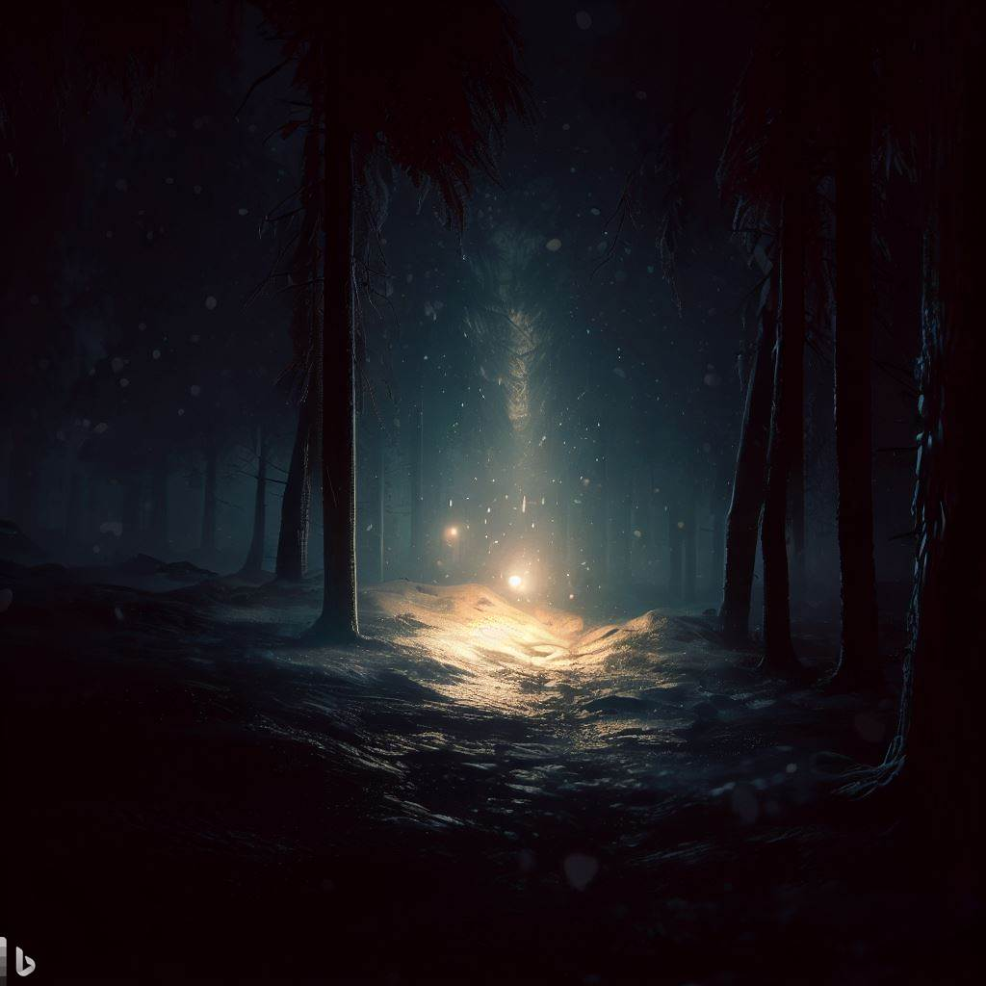
Deu mais alguns passos, e viu uma luz no fundo, onde deveria estar o fundo do guarda-roupa
Percebeu estar à noite em um bosque - havia neve sob os seus pés.
havia uma luz de lampião cintilando ao fundo
Notes:
Deu mais alguns passos e viu uma luz no fundo, onde deveria estar o fundo do guarda-roupas.

Slide 12
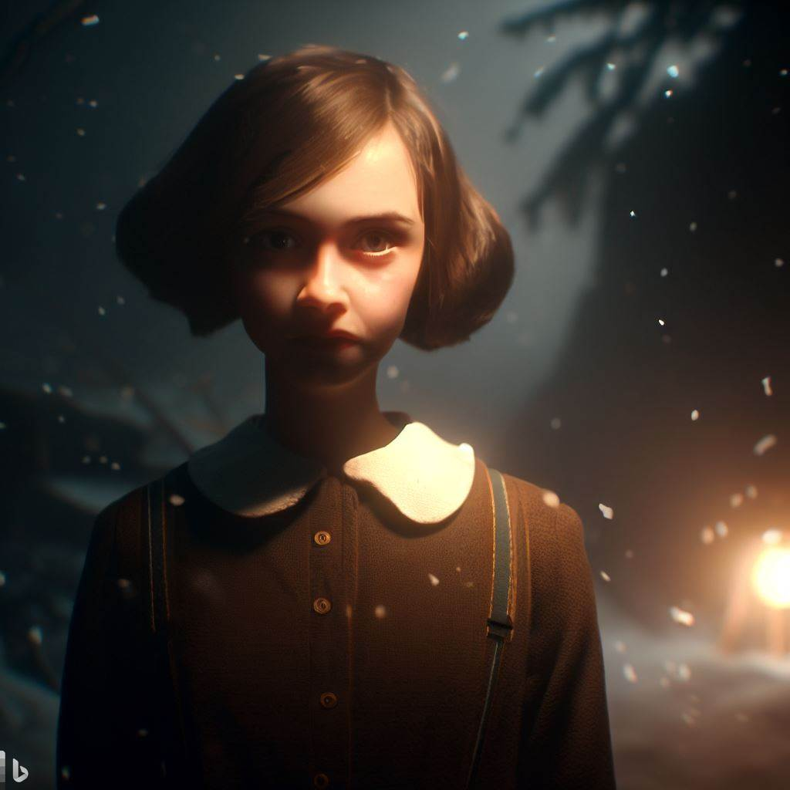
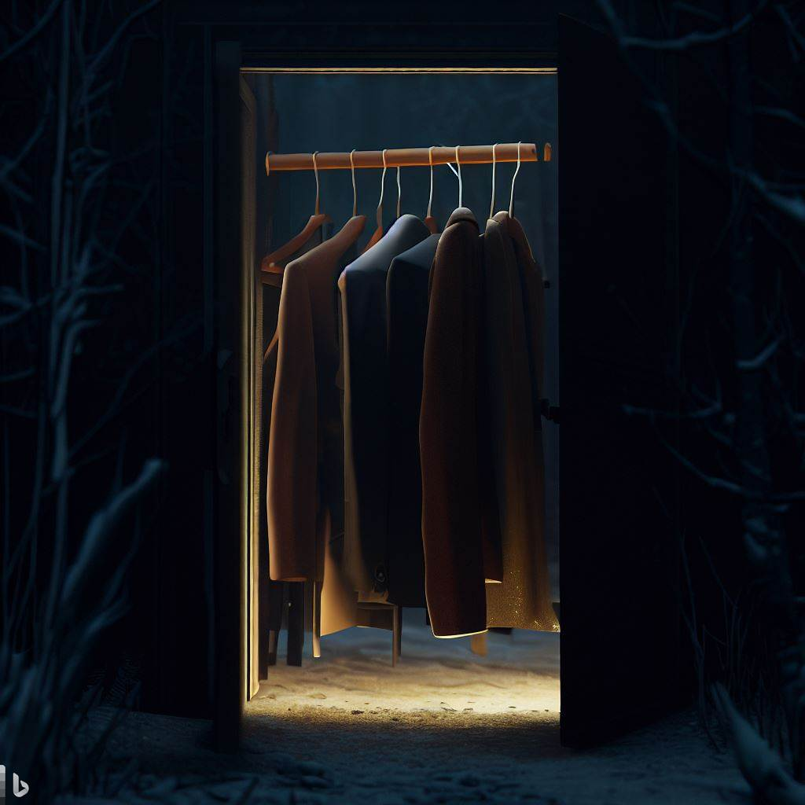
Lúcia olhou para trás: a porta do guarda-roupa estava aberta, mostrando a luz do quarto acesa
Lúcia se sentiu assustada, e, ao mesmo tempo, curiosa.
Notes:
Lúcia se sentiu assustada, e, ao mesmo tempo, curiosa. Caminhou alguns passos e olhou para trás: a porta do guarda-roupa estava aberta, mostrando a luz do quarto acesa.

Slide 13
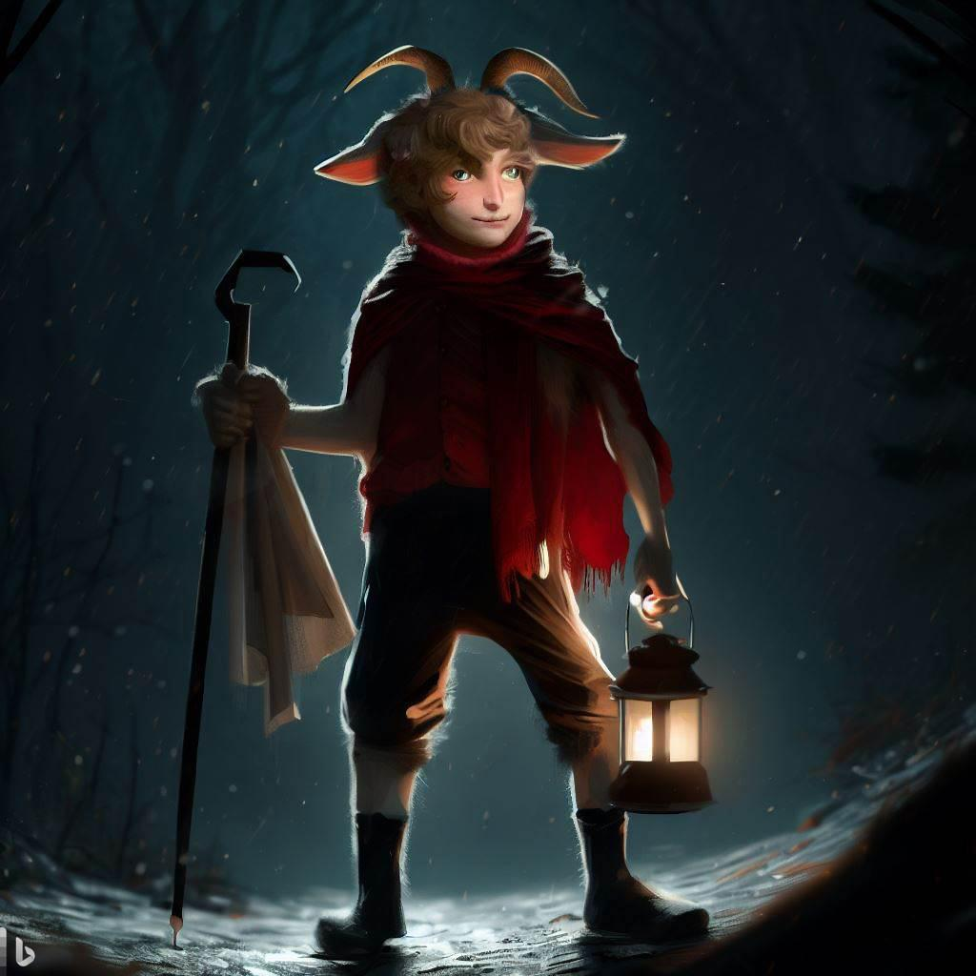
Lúcia caminhou 10 minutos em direção à luz. Quando se aproximou, viu um fauno segurando um lampião.
Notes:
Caminhou 10 minutos em direção à luz. Quando se aproximou, viu um fauno segurando um lampião.

Slide 14
